Slide 1

Guia Neurodivergente
Grupo:
Ana Clara Iannini de Resende Duarte
Gabriel Martins Rajão
João Pedro de Melo Murta
Matheus Henrique Gonçalves
Luan de Moura Carvalho
Vinícius Cesar D'Ascenção Dias

Slide 2

Qual é o Problema?

Slide 3
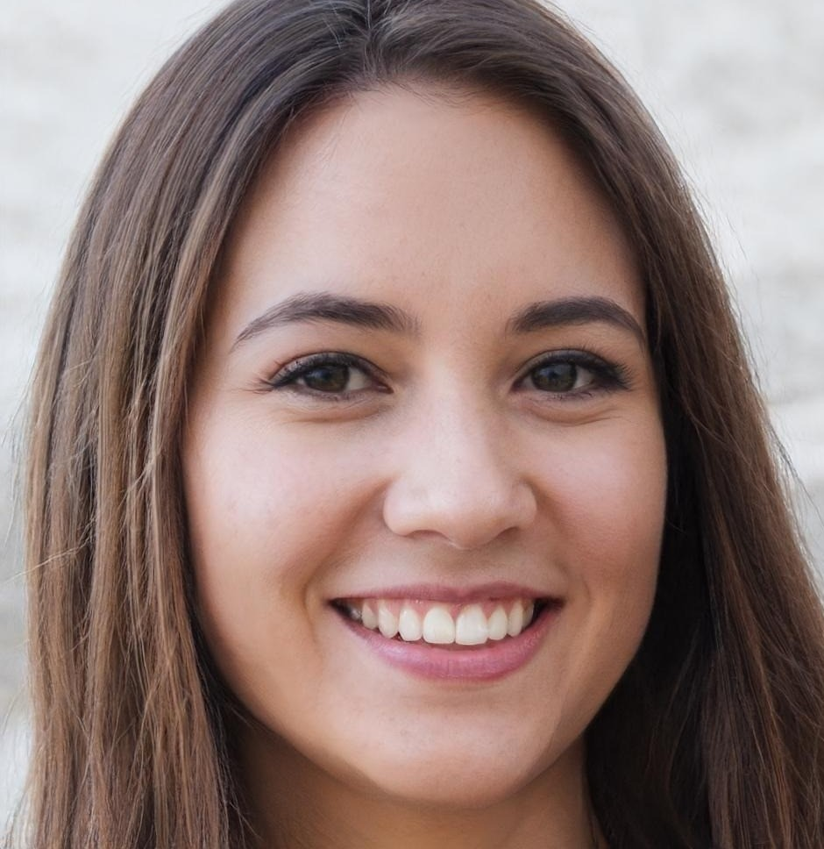
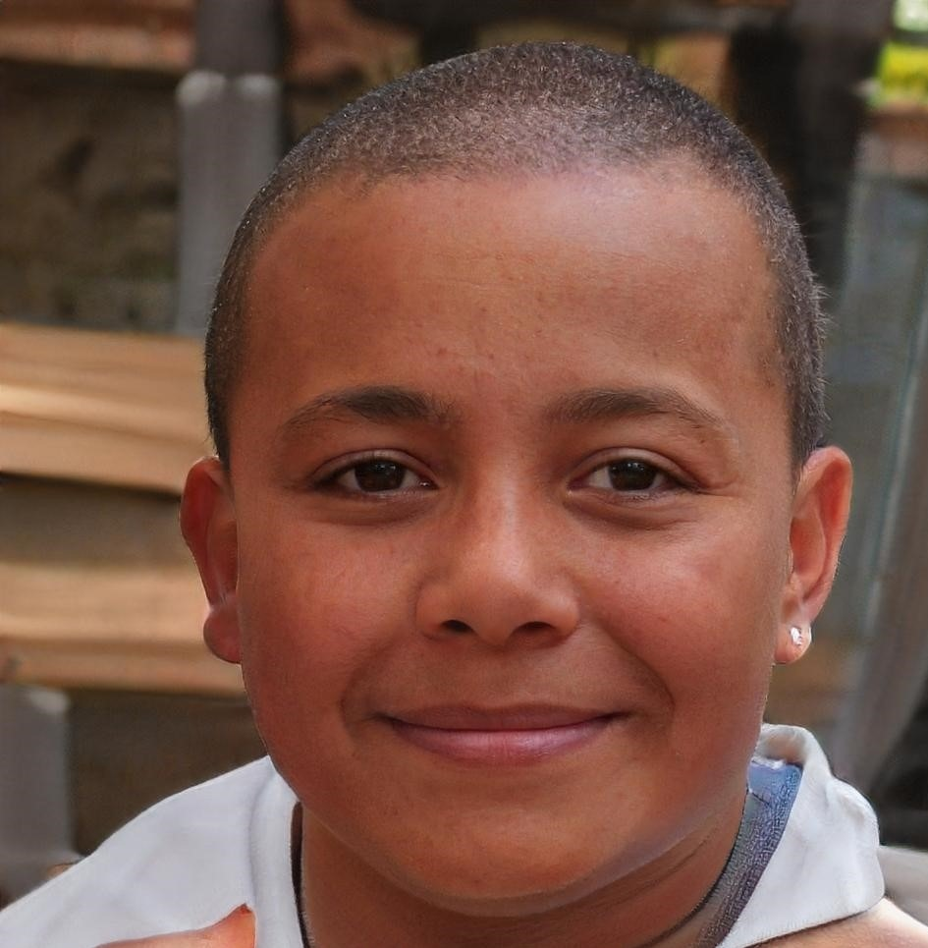

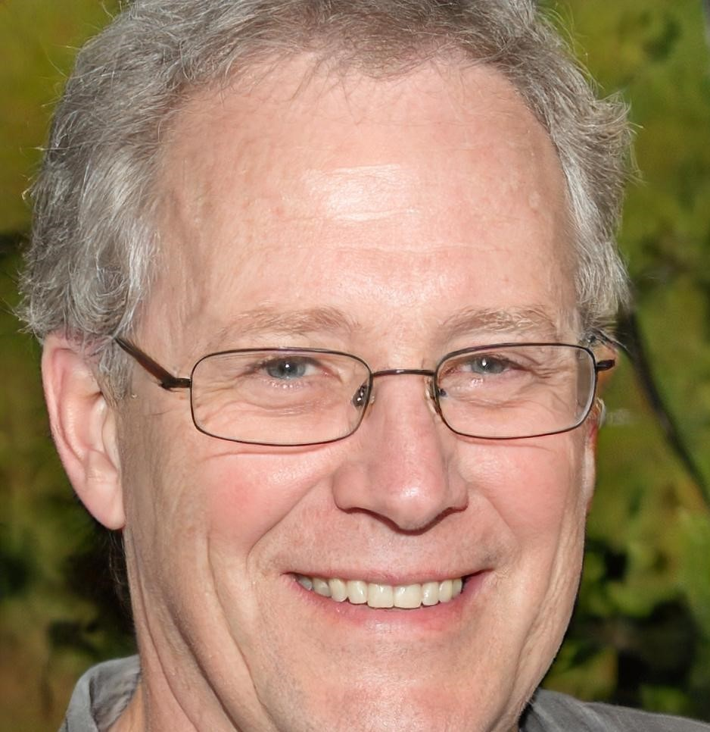


Personas
Ana Julia
Lucas
Douglas

Slide 4

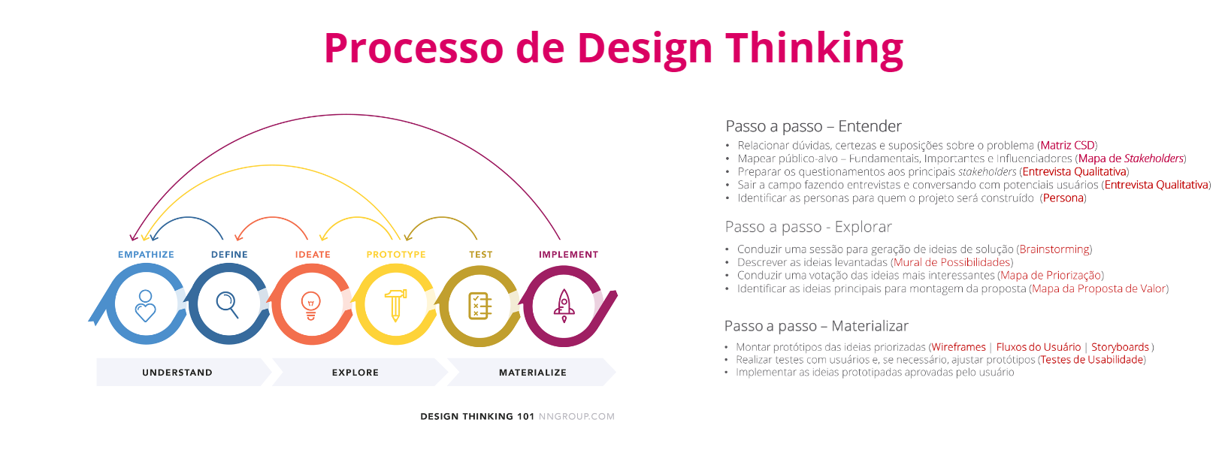
Metodologia

Slide 5
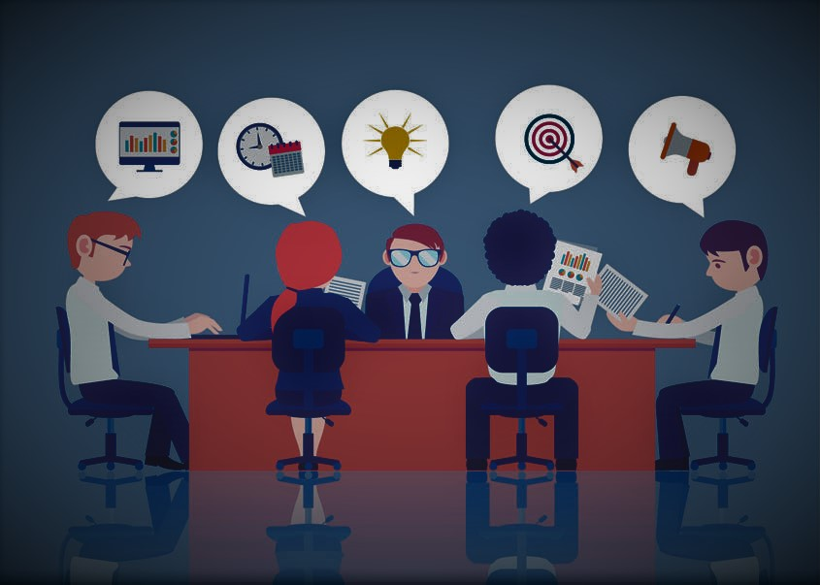


Solução
Apresentar informações e reunir pessoas com o intuito de ajudar neuro divergentes, familiares, amigos e outros interessados.

Slide 6
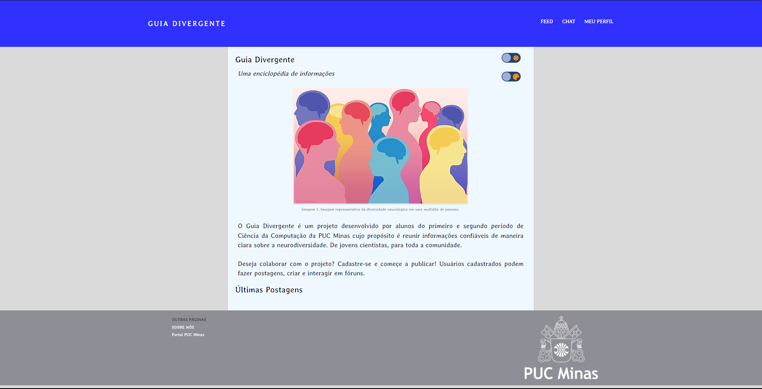
Visual do Site
(imagem da página inicial do site)

Slide 7






Arquitetura da solução:
Visual Studio Code
Office 365
Bootstrap
Netlify
GitHub
Discord

Slide 8
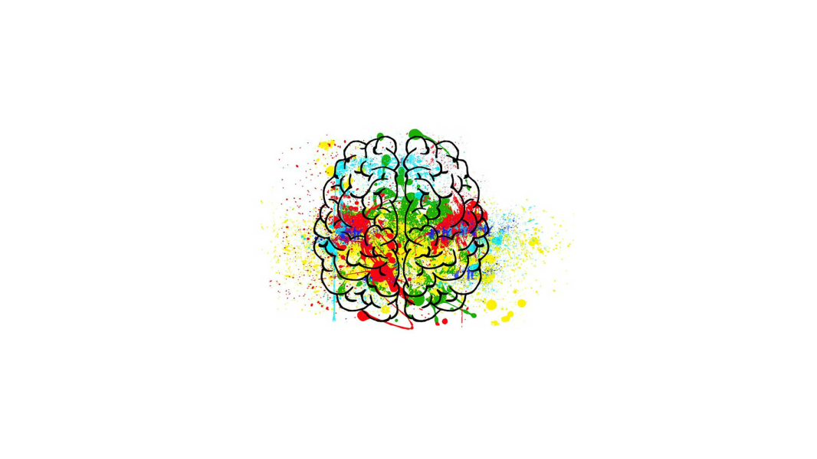
OBRIGADA!

